Slide 1
SOCIÁLNÍ LÉKAŘSTVÍ
Podzim 2014 Mgr. Pavlína Kaňová, Ph.D. e-mail: pkanova@med.muni.cz

Slide 2
SOCIÁLNÍ LÉKAŘSTVÍ studijní literatura
Holčík, J., Žáček, A., Koupilová, I.: Sociální lékařství. Brno, MU 2012, 137 s.
Gerylovová, A., Holčík, J.: Úvod do základů statistiky. Brno, MU 2011, 50 s.

Slide 3
SOCIÁLNÍ LÉKAŘSTVÍ
přednášky
UKB, A22/aula
Úterý 15:00 – 16:40
1. – 8. týden (od 16. 9. do 4. 11. 2014)

Slide 4
SOCIÁLNÍ LÉKAŘSTVÍ
zápočet a zkouška
ZÁPOČET
  Docházka, aktivní účast na seminářích
  Test
ZKOUŠKA
  2 otázky + výsledky testu
  Termíny zkoušek

Slide 5
SOCIÁLNÍ LÉKAŘSTVÍ
semináře
Metody studia zdravotního stavu populace
  rutinní statistiky
  epidemiologické metody
  statistika

Slide 6
TÉMATA JEDNOTLIVÝCH SEMINÁŘŮ
I. RS 15. 9. – 19. 9.: Rutinní zdravotnická statistika
22. 9. – 26. 9.: Standardizace relativních ukazatelů, SDŽ
II. EPI 29. 9. – 3.10.: Měření frekvence nemocí v populaci
6.10. – 10.10.: Diagnóza v epidemiologii, validita
a prediktivní hodnota dg. testů
13.10. – 17.10.: Základní typy epidemiologických studií
20.10. – 24.10.: Rizika
III. ST 27.10. – 31.10.: Deskriptivní statistika
3.11. – 7.11.: Odhady parametrů základního souboru
10.11. – 14.11.: Testy hypotéz
17.11. – 21.11.: Hodnocení vztahů kvantitativních
a kvalitativních veličin
24. 11. – 28.11.: Zápočtový test
  1. 12. – 5.12.: Zápočet
  8. 12. – 12.12.: Konzultace, předtermíny
  15. 12. – 19.12.: Konzultace, předtermíny

Slide 7
Sociální lékařství
Vědní, medicínský obor
  zdraví populace
  systém péče o zdraví ve společnosti
Interdisciplinární obor
  epidemiologie, demografie, sociologie, ekonomie, psychologie, právo, etika ad.
Notes:
Neobešel by se bez poznatků a metod celé řady dalších oborů

Slide 8
Sociální lékařství
V teorii SL dominují 3 základní otázky:
Jaké je zdraví populace?
Proč je takové?
Jak ho můžeme zlepšit?

Slide 9
Sociální lékařství
V teorii SL dominují 3 základní otázky:
Jaké je zdraví populace?
  Hodnocení zdravotního stavu.
Proč je takové?
Jak ho můžeme zlepšit?

Slide 10
Sociální lékařství
V teorii SL dominují 3 základní otázky:
Jaké je zdraví populace?
  Hodnocení zdravotního stavu.
Proč je takové?
  Determinanty zdraví.
Jak ho můžeme zlepšit?

Slide 11
Sociální lékařství
V teorii SL dominují 3 základní otázky:
Jaké je zdraví populace?
  Hodnocení zdravotního stavu.
Proč je takové?
  Determinanty zdraví.
Jak ho můžeme zlepšit?
  Ovlivnitelnost zdraví.

Slide 12
Sociální lékařství
V teorii SL dominují 3 základní otázky:
Jaké je zdraví populace?
  Hodnocení zdravotního stavu.
Proč je takové?
  Determinanty zdraví.
Jak ho můžeme zlepšit?
  Ovlivnitelnost zdraví.

Slide 13
1. SEMINÁŘ
Rutinní zdravotnická statistika
využití pro hodnocení zdravotního stavu obyvatelstva

Slide 14
Hodnocení zdravotního stavu populace
2 zdroje informací:
  rutinní statistiky
  výběrová šetření

Slide 15
Rutinní zdravotnická statistika
Zdravotnická statistika
    ÚZIS a NZIS
    Okruhy informací ve zdravotnické statistice
    Publikace
Dílčí statistiky využívané ke studiu zdravotního stavu populace
    Demografická statistika
    Statistika nemocnosti
    Statistika zemřelých

Slide 16
Rutinní statistiky
odvětvové rutinní statistiky www.czso.cz
systematicky a pravidelně sbíraná data
soubory uspořádaných dat a ukazatelů

Slide 17
Absolutní a relativní ukazatele
Absolutní čísla:
  Rozsah problému v populaci v prostoru a čase
  Plánování a řízení zdravotnických služeb
Relativní čísla:
  Výstižnější popis
  Orientační srovnání (x standardizace)
SLOŽITĚJŠÍ UKAZATELE
  Berou v potaz více údajů, matematické modely (SDŽ jako ukazatel úmrtnostních tabulek)

Slide 18
Absolutní ukazatele
Pohyb obyvatel České republiky podle ČSÚ
ukazatel | 1. pololetí 2012 | 1. pololetí 2013 | rozdíl
sňatky | 18 599 | 16 618 | -1 981
rozvody | 12 954 | 14 220 | 1 266
živě narození | 53 638 | 52 001 | -1 637
- z toho mimo manž. | 23 077 | 23 240 | 163
zemřelí | 55 659 | 55 811 | 152
potraty | 19 442 | 18 798 | -644
přistěhovalí | 9 237 | 16 121 | 6 884
vystěhovalí | 3 375 | 15 514 | 12 139
přir. přírůstek | -2 021 | - 3 810 | -1 789
přírůstek stěhov. | 5 862 | 607 | -5 255
celk. přírůstek | 3 841 | -3 203 | -7 044
stav obyv. k 1. 7. | 10 509 286 | 10 512 922 | 3 636

Slide 19
relativní ukazatele
Tab.1.2. | Pohyb obyvatelstva (relativní údaje na 1000 obyvatel) podle oblastí, krajů a okresů v roce 2012
 | Population and vital statistics (relative data per 1,000 inhabitants): by area, region and district; in year 2012
Oblast. kraj, okres Area, region, district | Sňatky Mar- riages | Rozvody Divorces | Živě naro- zení Live births | Potraty Abor- tions | Zemřelí Deaths | Koje- necká úmrtnost *) Infant mortality^{*)} | Novoro- zenecká úmrtnost*) Neonatal mortality^{*)} | Přirozený přírůstek Natural increase | Přistě- hovalí Immi- grants | Vystě- hovalí Emi- grants | Přírůstek stěho- váním Net migration | Celkový přírůstek Total increase
Česká republika | 4,3 | 2,5 | 10,3 | 3,6 | 10,3 | 2,6 | 1,6 | 0,0 | 2,9 | 1,9 | 1,0 | 1,0
oblast (NUTS 2): Praha | 4,7 | 2,2 | 11,4 | 3,4 | 10,0 | 1,6 | 0,8 | 1,4 | 25,9 | 23,2 | 2,7 | 4,1
Střední Čechy | 4,3 | 2,8 | 11,2 | 3,8 | 9,9 | 2,1 | 1,7 | 1,3 | 20,2 | 11,8 | 8,4 | 9,7
Jihozápad | 4,3 | 2,5 | 10,3 | 4,0 | 10,4 | 2,7 | 1,6 | -0,1 | 7,1 | 5,9 | 1,3 | 1,2
Severozápad | 4,1 | 2,8 | 9,8 | 4,5 | 10,6 | 3,8 | 2,1 | -0,9 | 7,5 | 9,0 | -1,5 | -2,4
Severovýchod | 4,3 | 2,5 | 10,2 | 3,7 | 10,4 | 3,0 | 1,8 | -0,1 | 6,5 | 6,9 | -0,5 | -0,6
Jihovýchod | 4,3 | 2,4 | 10,4 | 3,1 | 10,1 | 3,1 | 2,1 | 0,3 | 6,5 | 5,9 | 0,6 | 1,0
Střední Morava | 4,2 | 2,3 | 9,6 | 3,1 | 10,4 | 2,5 | 1,5 | -0,8 | 4,6 | 5,7 | -1,1 | -1,9
Moravskoslezsko | 4,2 | 2,6 | 9,6 | 3,4 | 10,7 | 2,2 | 1,2 | -1,1 | 3,6 | 5,7 | -2,2 | -3,3

Slide 20
Relativní statistické ukazatele
Ukazatele struktury
Ukazatele frekvence
Indexy

Slide 21
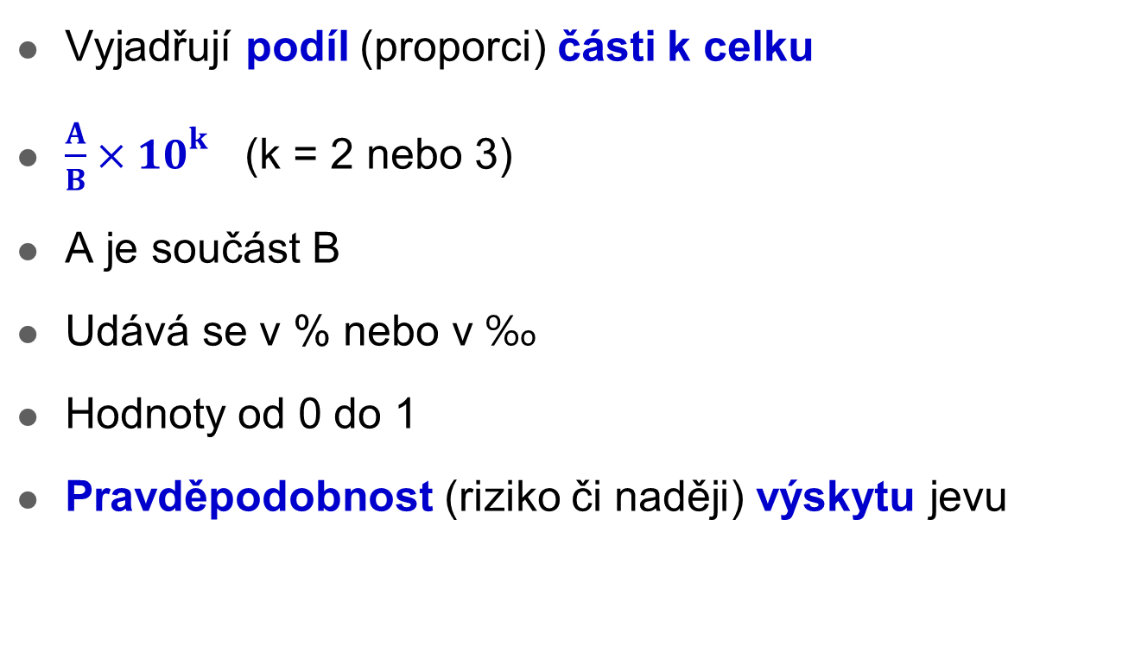
Ukazatele struktury
Vyjadřují podíl (proporci) části k celku
$\frac{A}{B}×{10}^{k}$ (k = 2 nebo 3)
A je součást B
Udává se v % nebo v ‰
Hodnoty od 0 do 1
Pravděpodobnost (riziko či naději) výskytu jevu

Slide 22
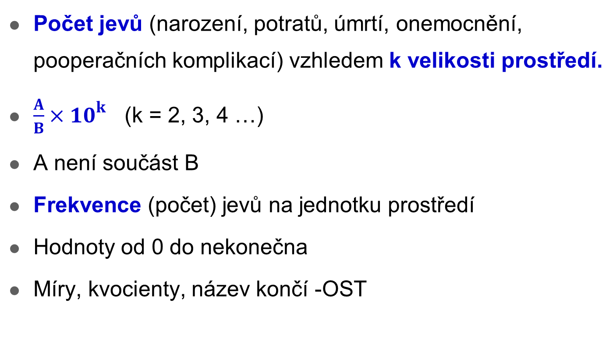
Ukazatele frekvence
Počet jevů (narození, potratů, úmrtí, onemocnění, pooperačních komplikací) vzhledem k velikosti prostředí.
$\frac{A}{B}×{10}^{k}$ (k = 2, 3, 4 …)
A není součást B
Frekvence (počet) jevů na jednotku prostředí
Hodnoty od 0 do nekonečna
Míry, kvocienty, název končí -OST

Slide 23
Který výrok představuje správnou interpretaci následující tabulky?
Vysvětlete proč.
VĚK MATKY | VVV %
Do 19 let | 3,6
20 - 24 | 13,6
25 - 29 | 30,0
30 - 34 | 36,9
35 - 39 | 13,8
40 - 45 | 2,0
45 a více | 0,1
Nejrizikovější skupinou matek z hlediska výskytu VVV jsou ženy ve věku 30 – 34 let.
Největší podíl mezi dětmi s VVV tvoří děti žen
ve věku 30 – 34 let.
Oba předchozí výroky jsou správné.

Slide 24
Ukazatele struktury a ukazatele frekvence

Slide 25
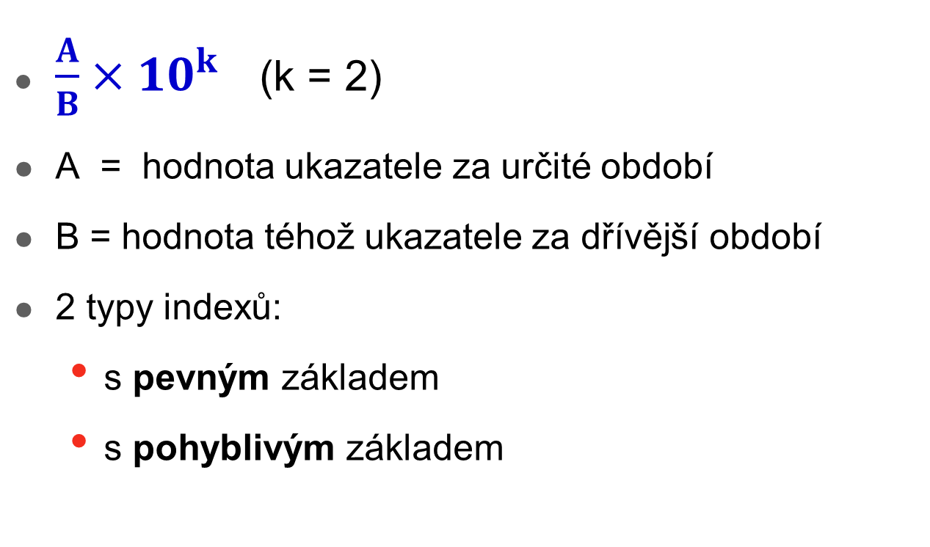
Indexy pro hodnocení časových řad
$\frac{A}{B}×{10}^{k}$ (k = 2)
A = hodnota ukazatele za určité období
B = hodnota téhož ukazatele za dřívější období
2 typy indexů:
  s pevným základem
  s pohyblivým základem

Slide 26
Indexy pro hodnocení časových řad
Index s pevným základem
  Základ (100%) = první údaj v časové řadě
Index s pohyblivým základem
  Základ (100%) = hodnota v předcházejícím období

Slide 27
Vývoj počtu narozených s VVV ČR v letech 1980 - 2010
Indexy pro hodnocení časových řad
Pozor na interpretaci indexu – změny v počtu sledovaných vad, zahrnutí údajů z LPM apod.
Rok | Počet nar. s VVV (na 10000 ŽN) | Index s pevným základem (%) | Index s pohyblivým základem (%)
1980 | 157,0
1990 | 172,4
2000 | 414,5
2010 | 433,0

Slide 28
Vývoj počtu narozených s VVV ČR v letech 1980 - 2010
Indexy pro hodnocení časových řad
Pozor na interpretaci indexu – změny v počtu sledovaných vad, zahrnutí údajů z LPM apod.
Rok | Počet nar. s VVV (na 10000 ŽN) | Index s pevným základem (%) | Index s pohyblivým základem (%)
1980 | 157,0 | 100,0
1990 | 172,4
2000 | 414,5
2010 | 433,0

Slide 29
Vývoj počtu narozených s VVV ČR v letech 1980 - 2010
Indexy pro hodnocení časových řad
Pozor na interpretaci indexu – změny v počtu sledovaných vad, zahrnutí údajů z LPM apod.
Rok | Počet nar. s VVV (na 10000 ŽN) | Index s pevným základem (%) | Index s pohyblivým základem (%)
1980 | 157,0 | 100,0
1990 | 172,4 | 109,8
2000 | 414,5
2010 | 433,0

Slide 30
Vývoj počtu narozených s VVV ČR v letech 1980 - 2010
Indexy pro hodnocení časových řad
Pozor na interpretaci indexu – změny v počtu sledovaných vad, zahrnutí údajů z LPM apod.
Rok | Počet nar. s VVV (na 10000 ŽN) | Index s pevným základem (%) | Index s pohyblivým základem (%)
1980 | 157,0 | 100,0
1990 | 172,4 | 109,8
2000 | 414,5 | 264,0
2010 | 433,0

Slide 31
Vývoj počtu narozených s VVV ČR v letech 1980 - 2010
Indexy pro hodnocení časových řad
Pozor na interpretaci indexu – změny v počtu sledovaných vad, zahrnutí údajů z LPM apod.
Rok | Počet nar. s VVV (na 10000 ŽN) | Index s pevným základem (%) | Index s pohyblivým základem (%)
1980 | 157,0 | 100,0
1990 | 172,4 | 109,8
2000 | 414,5 | 264,0
2010 | 433,0 | 275,8

Slide 32
Vývoj počtu narozených s VVV ČR v letech 1980 - 2010
Indexy pro hodnocení časových řad
Pozor na interpretaci indexu – změny v počtu sledovaných vad, zahrnutí údajů z LPM apod.
Rok | Počet nar. s VVV (na 10000 ŽN) | Index s pevným základem (%) | Index s pohyblivým základem (%)
1980 | 157,0 | 100,0 | -
1990 | 172,4 | 109,8
2000 | 414,5 | 264,0
2010 | 433,0 | 275,8

Slide 33
Vývoj počtu narozených s VVV ČR v letech 1980 - 2010
Indexy pro hodnocení časových řad
Pozor na interpretaci indexu – změny v počtu sledovaných vad, zahrnutí údajů z LPM apod.
Rok | Počet nar. s VVV (na 10000 ŽN) | Index s pevným základem (%) | Index s pohyblivým základem (%)
1980 | 157,0 | 100,0 | -
1990 | 172,4 | 109,8 | 109,8
2000 | 414,5 | 264,0
2010 | 433,0 | 275,8

Slide 34
Vývoj počtu narozených s VVV ČR v letech 1980 - 2010
Indexy pro hodnocení časových řad
Pozor na interpretaci indexu – změny v počtu sledovaných vad, zahrnutí údajů z LPM apod.
Rok | Počet nar. s VVV (na 10000 ŽN) | Index s pevným základem (%) | Index s pohyblivým základem (%)
1980 | 157,0 | 100,0 | -
1990 | 172,4 | 109,8 | 109,8
2000 | 414,5 | 264,0 | 240,4
2010 | 433,0 | 275,8

Slide 35
Vývoj počtu narozených s VVV ČR v letech 1980 - 2010
Indexy pro hodnocení časových řad
Pozor na interpretaci indexu – změny v počtu sledovaných vad, zahrnutí údajů z LPM apod.
Rok | Počet nar. s VVV (na 10000 ŽN) | Index s pevným základem (%) | Index s pohyblivým základem (%)
1980 | 157,0 | 100,0 | -
1990 | 172,4 | 109,8 | 109,8
2000 | 414,5 | 264,0 | 240,4
2010 | 433,0 | 275,8 | 104,5

Slide 36
Indexy pro hodnocení časových řad
Index s pevným základem
  Základ (100%) = první údaj v časové řadě
  Vyjadřuje celkový trend časové řady
    Stoupající, klesající, stacionární
    Pravidelný, nepravidelný
    Periodické kolísání (střídání růstu a poklesu v určitých cyklech)

Slide 37
Indexy pro hodnocení časových řad
Index s pevným základem
  Základ (100%) = první údaj v časové řadě
  Vyjadřuje celkový trend časové řady
    Stoupající, klesající, stacionární
    Pravidelný, nepravidelný
    Periodické kolísání (střídání růstu a poklesu v určitých cyklech)
Index s pohyblivým základem
  Základ (100%) = hodnotu v předcházejícím období
  Vyjadřuje tempo změn v čase
    tzn. o kolik stoupla nebo klesla hodnota ukazatele vzhledem k předchozí hodnotě)

Slide 38
Indexy pro hodnocení časových řad
Dynamika změn a jejich zákonitosti
Grafické znázornění
Typy řad
  okamžikové
  intervalové
Srovnatelnost dat
  územní, věcná, časová

Slide 39
Rutinní zdravotnická statistika
  Okruhy informací:
  Obyvatelstvo
  Zdravotní stav
  Síť a činnost zdravotnických zařízení
  Pracovníci ve zdravotnictví
  Ekonomické údaje

Slide 40
ÚZIS a NZIS
Ústav zdravotnických informací a statistiky
  Ministerstvo zdravotnictví ČR
  www.uzis.cz
  www.nczisk.sk
Národní zdravotnický informační systém
  sběr a zpracování zdravotnických informací
  vedení zdravotních registrů
  poskytování informací
  využívání informací

Slide 41
NZIS: Registry a informační systémy
ČSÚ www.czso.cz (ŠÚ SR www.statistics.sk)
Informační systém Demografie
Informační systém Bilance obyvatel
Zdravotnictví (ÚZIS, SZÚ)
NR hospitalizovaných
NR rodiček
NR novorozenců
NR vrozených vad
NR potratů
NR asistované reprodukce
Národní onkologický registr
NR cévní chirurgie
Národní kardiochirurgický registr
NR nemocí z povolání
NR kloubních náhrad
NR kardiovaskulárních intervencí
NR uživatelů lékařsky indikovaných substitučních látek
Informační systém Infekční nemoci
Registr tuberkulózy
Registr pohlavních nemocí
ČSSZ
Informační systém Pracovní neschopnost
Zdravotnictví (ÚZIS, NCONZO, ZP)
Registr zdravotnických zařízení
Registr ekonomických výkazů
Registr lékařů, zubních lékařů a farmaceutů
Registr zdravotnických pracovníků způsobilých k výkonu zdravotnického povolání bez odborného dohledu (NCONZO)
Další zdroje: MŠMT, MPSV, MF, ZP

Slide 42
Publikace údajů ze zdravotnické statistiky
Zdravotnická ročenka ČR
  Souhrnná publikace, obsahuje 7 kapitol
  Vychází každoročně od r. 1960
  Od r. 2006 ročenky pro jednotlivé kraje
Zdravotnická statistika
    monotematické publikace (např.: Zemřelí, Narození a zemřelí do 1 roku, Péče o nemocné cukrovkou, Potraty, Infekční nemoci, Hospitalizovaní).
Databáze
  WHO, Eurostat, OECD, World Bank, OSN

Slide 43
Dílčí Statistiky využívané ke studiu zdravotního stavu populace

Slide 44
Ukazatele pro hodnocení zdravotního stavu
  Obyvatelstvo
  Zdravotní stav
  Síť a činnost zdravotnických zařízení
  Pracovníci ve zdravotnictví
  Ekonomické údaje

Slide 45
Ukazatele pro hodnocení zdravotního stavu
Demografická statistika
A: Velikost a složení populace
B: Demografické procesy
Statistika zdravotního stavu
A: Statistiky nemocnosti
B: Statistika zemřelých

Slide 46
Ukazatele demografické statistiky
Demografie
vědní obor, který se zabývá REPRODUKCÍ LIDSKÝCH POPULACÍ
demografická statistika
  demografická statika
  demografická dynamika

Slide 47
Ukazatele zdravotního stavu
Negativní míry zdraví
Statistika (evidence) nemocí
Statistika (evidence) úmrtí

Slide 48
Mezinárodní klasifikace nemocí
Mezinárodní klasifikace nemocí, 10.revize,
2. aktualizované vydání
Klasifikace nemocí (úrazů, vad, poruch, komplikací, léčebné péče atd.) do kapitol, podkapitol a skupin.
22 kapitol, alfanumerické kódy
Statistické zpracování a srovnávání.

Slide 49
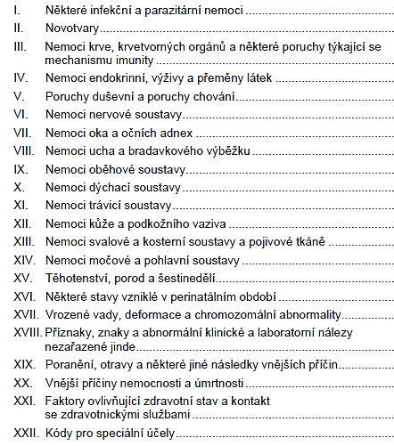

Slide 50
MKN-10:
Příklad: ZN horní třetina jícnu
  II. Kapitola: Novotvary (C00-D48)
    ZN trávicího ústrojí (C15-C26)
      ZN jícnu C15
        C15.3: ZN horní třetina jícnu

Slide 51
Ukazatele zdravotního stavu
Negativní míry zdraví
Evidence nemocí
  Statistika pracovní neschopnosti
  Statistika hospitalizovaných
  Statistika povinně hlášených nemocí

Slide 52
Ukazatele zdravotního stavu založené na evidenci nemocí
Incidence
Prevalence
Průměrná doba trvání nemoci

Slide 53
Statistika nemocnosti
Klady
údaje pro popis zdravotního stavu
srovnávání, hodnocení trendů (vývoje v čase)
východisko pro počáteční fáze výzkumu (formulace pracovních hypotéz)
všeobecně dostupný a relativně levný zdroj informací
Zápory
fenomén ledovce

Slide 54

Fenomén ledovce
Osoby, které navštíví zdravotnické zařízení.
Nemoc v latentní fázi.
Nemocní, kteří nenavštíví ZZ.
Trvalé následky nemocí - zdravotní handicapy.
Osoby, jež nemoc nevnímají.

Slide 55
Statistika nemocnosti
Klady
údaje pro popis zdravotního stavu
srovnávání, hodnocení trendů (vývoje v čase)
východisko pro počáteční fáze výzkumu (formulace pracovních hypotéz)
všeobecně dostupný a relativně levný zdroj informací
Zápory
fenomén ledovce
nekompletnost dat
neznámá správnost
živelnost, nepropojenost

Slide 56
Ukazatele zdravotního stavu
Evidence úmrtí
  Statistika zemřelých
  Statistika příčin smrti

Slide 57
Statistika zemřelých
ÚMRTNOST (mortalita) jako indikátor zdraví
List o prohlídce zemřelého

Slide 58
Statistika zemřelých
Přednosti
úmrtí je neopakovatelné, snadno rozpoznatelné
lze přesně časově určit
lze měřit p-st výskytu úmrtí v populaci
statistickou jednotkou je osoba
dlouhodobé časové řady
mezinárodní srovnání
upřesnění příčiny smrti pitvou (stále méně)
Zápory
pouze nemoci vedoucí ke smrti
informace o lidech, kteří nepatří do živé populace
neznámá spolehlivost (neznámá míra přesnosti „odhadu“ příčiny smrti, neznámá chybovost při vyplňování a kódování)

Slide 59
Ukazatele zdravotního stavu založené na evidenci úmrtí
Hrubá míra úmrtnosti
Standardizovaná úmrtnost
Specifická úmrtnost
Kojenecká úmrtnost
Střední délka života
Smrtnost

Slide 60
Údaje pro výpočet ukazatelů
Rok 2012
Celkový počet obyvatel:
k 1. 7. 2012: 10 509 286 (5 160 913 muži a 5 348 373 ženy)
Počet obyvatel:
- ve věku 0-14: 1 550 723
- ve věku 65+: 1 734 367
Počet ukončených těhotenství: 146 688
- z toho potratů: 37 733
Počet narozených: 108 955
  - z toho živě: 108 576
  - z toho mrtvě: 379
Počet žen v reprodukčním věku (15-49 let): 2 484 727
Počet zemřelých: 108 189
Počet zemřelých do 1 roku: 285
Počet zemřelých do 28 dní (0-27): 175

Slide 61
1. Hrubá míra úmrtnosti
počet zemřelých
střední stav obyv.
X 1000

Slide 62
2. Standardizovaná úmrtnost
Přepočítaná hodnota hrubé úmrtnosti
Srovnávání úmrtností v populacích s rozdílnou věkovou strukturou

Slide 63
3. Specifická úmrtnost
počet zemřelých ve věku x
střední stav obyv. ve věku x
za x se dosazuje buď konkrétní věk (20 let) nebo věková skupina (20-25 let).
X 1000

Slide 64
4. Kojenecká úmrtnost
počet zemřelých do 1 roku
počet živě narozených
Ukazatel zdravotního stavu i socioekon. poměrů
Další ukazatele úmrtnosti kolem porodu:
  poporodní (do 3 dnů)
  časná (do 7 dnů)
  novorozenecká (do 27 dnů)
  ponovorozenecká (od 28 dnů do 1 roku)
  perinatální (mrtvě narození + časná úmrtnost)
X 1000

Slide 65
5. Střední délka života e_{x}
ukazatel úmrtnostních tabulek
průměrný počet roků, které má naději prožít osoba právě x-letá

Slide 66
6. Smrtnost
počet úmrtí na určitou nemoc
výchozí počet nemocných na tutéž nemoc
posuzování klinické závažnosti nemoci nebo úspěšnosti léčby
smrtnost a úmrtnost určité nemoci
  Např. tetanus má vysokou smrtnost, ale nízkou úmrtnost, u IM je to naopak.
X 1000

Slide 67
statistika příčin smrti
Struktura zemřelých podle příčin smrti
  Klasifikace příčin smrti podle MKN
  Podle pohlaví a věku
Srovnávání
  Standardizace úmrtnosti podle příčin smrti
  Neznámá přesnost

Slide 70
Úkol ve skupinách
Práce s publikacemi, výpočet a interpretace ukazatelů zdravotního stavu založené na evidenci nemocí, úmrtí a příčin smrti.

Slide 71
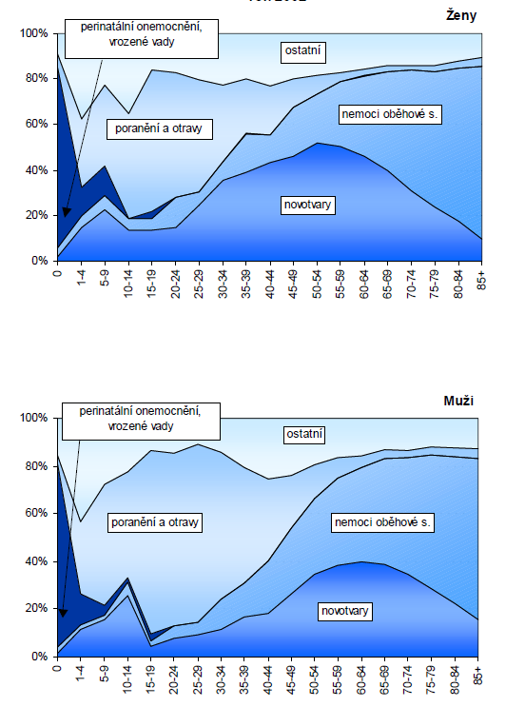

Slide 72
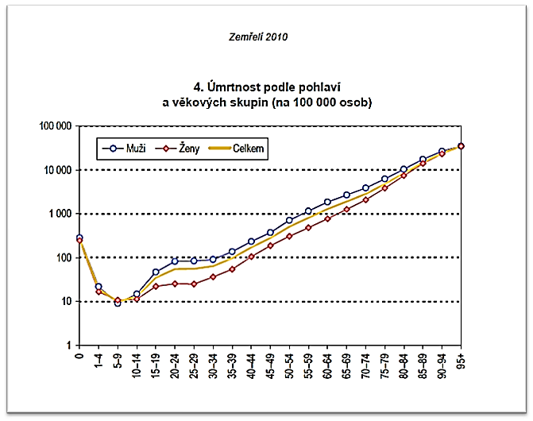

Slide 73
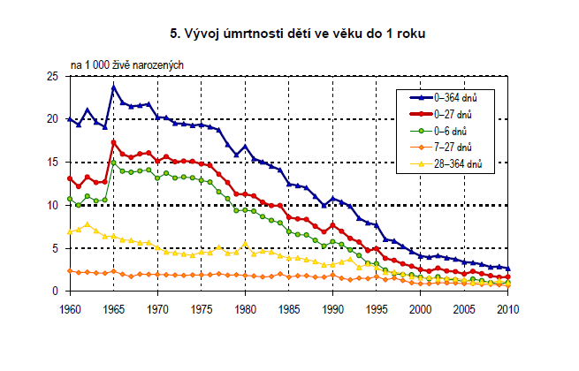

Slide 74
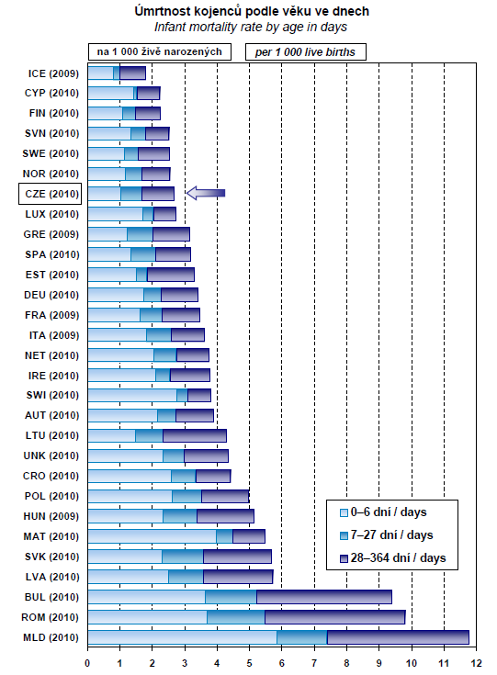

Slide 75
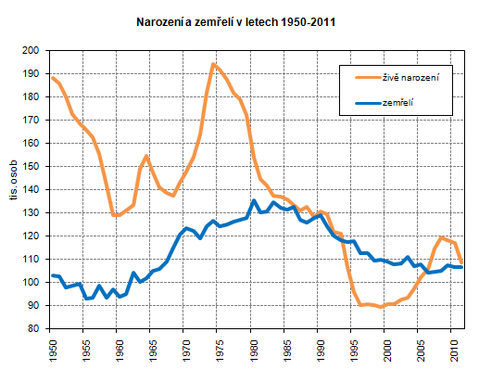

Slide 76
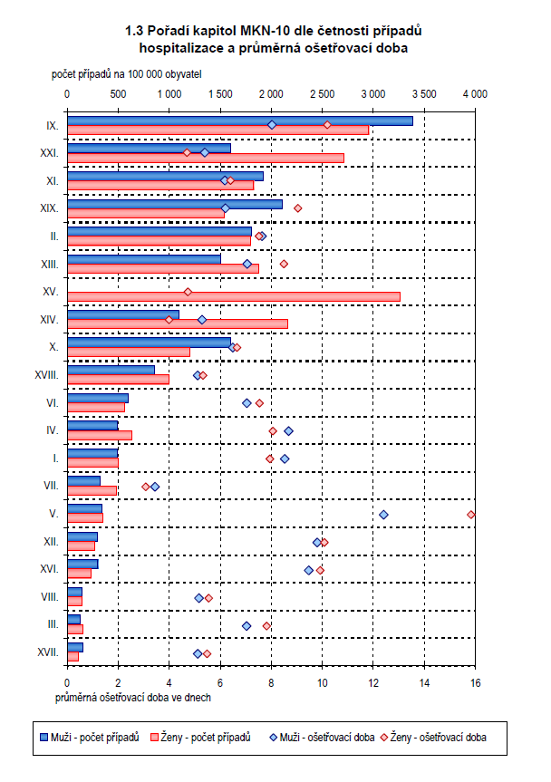

Slide 77
